Slide 1
28
الأنماط
8
كثيرا ما نشاهد الأنماط حولنا . فبعض الأنماط تمتد فتصبح أكبر ، وبعضها الآخر يصبح أصغر .
أكمل النمط :
التالية
27
السابقة

Slide 2
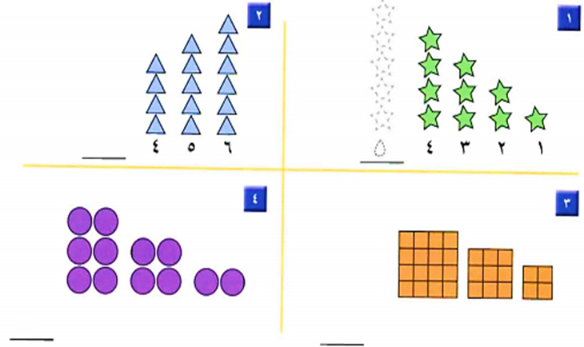
28
الأنماط
8
أكمل رسم الشكل التالي في كل من الأنماط الآتية ، ثم اكتب العدد :
أتأكد
3
5
8
5
التالية
28
السابقة

Slide 3
أتحدث
أصف النمط في التمرين 3 .
يزداد الشكل في كل مرة صفا واحدا وعمودا واحدا

Slide 4
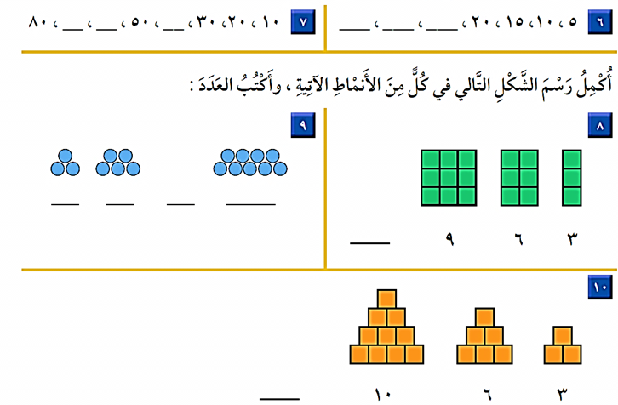
29
الأنماط
8
أملأ الفراغ بالعدد المناسب في كلا النمطين الآتيين :
أتدرب
40 60 70
25 30 35
9 7 5 3
12
15
التالية
29
السابقة

Slide 5
29
الأنماط
8
أتدرب
210
التالية
29
السابقة

